Slide 1
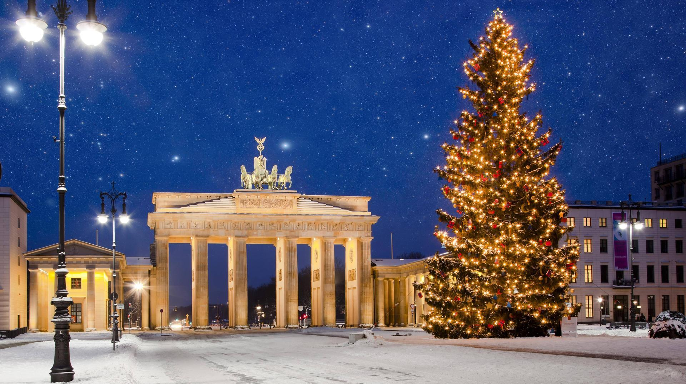
Weihnachten in Deutschland
Nasos

Slide 2
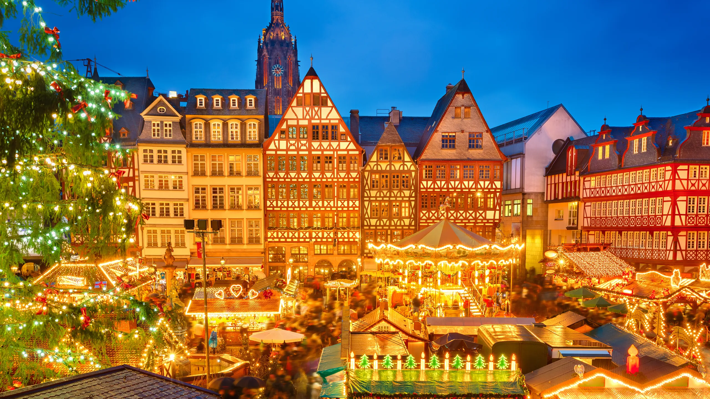
Weihnachtsmarkt Χριστουγεννιάτικη Αγορά

Slide 3
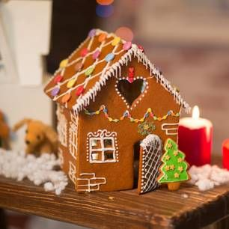
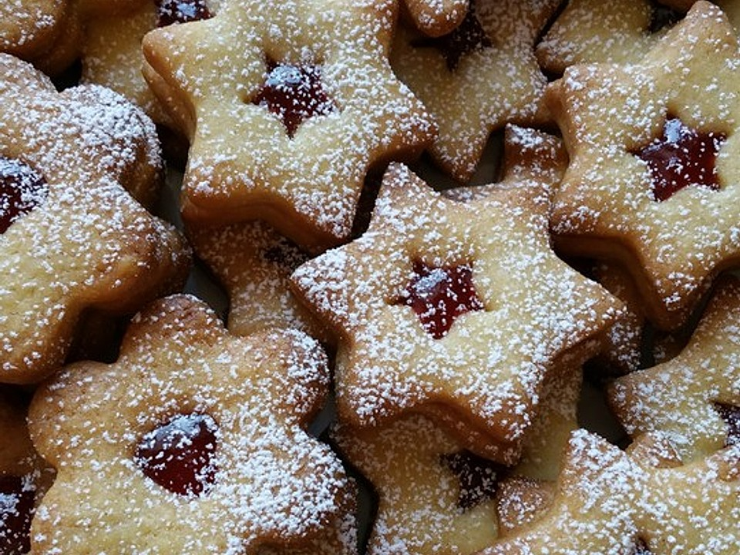
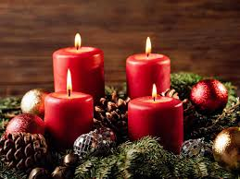
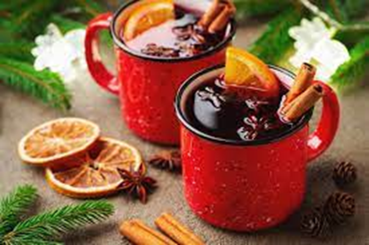
Weihnachtsplätzchen
Χριστουγεννιάτικα μπισκότα
Lebkuchenhaus
Σπιτάκι από μπισκότα
Adventskranz Στεφάνι Advent
Glühwein
Ζεστό κόκκινο κρασί

Slide 4
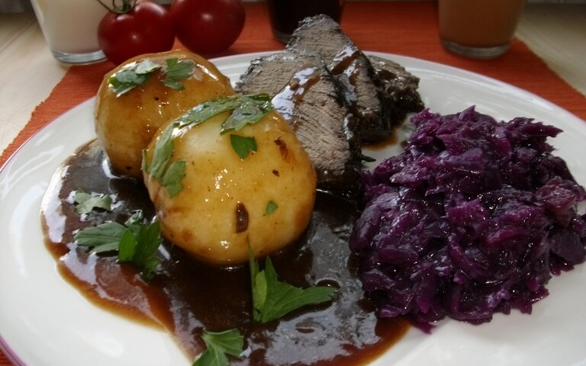
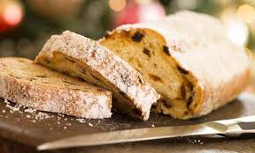
Stollen
Χριστουγεννιάτικος κορμός
Sauerbraten mit Rotkohl und Klößen
Ψητό κατσαρόλας με κόκκινο λάχανο

Slide 5
Eisbahn
Παγοδρόμιο

Slide 6
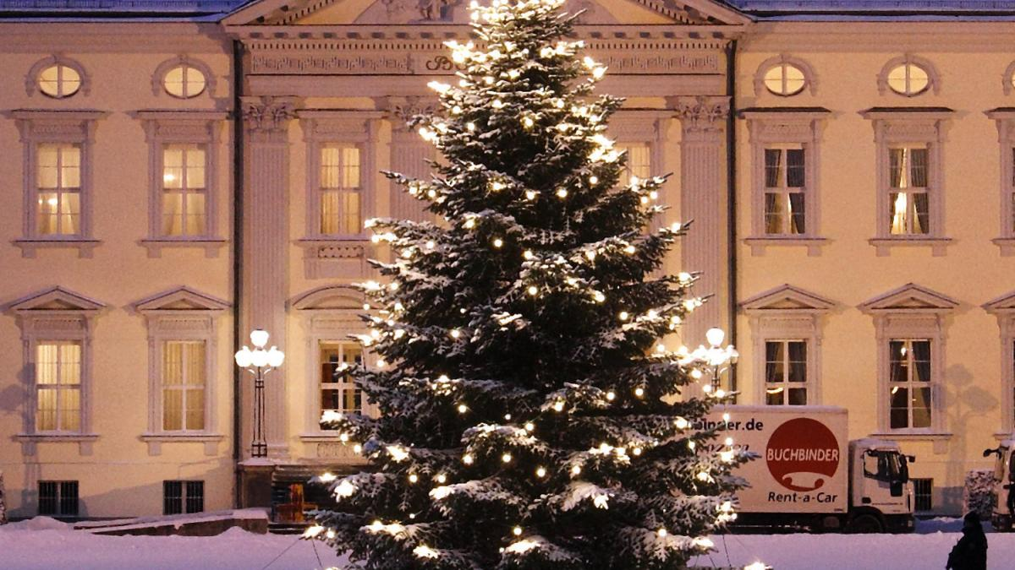
Weihnachts-baum Χριστουγεννιάτικo δέντρο

Slide 7
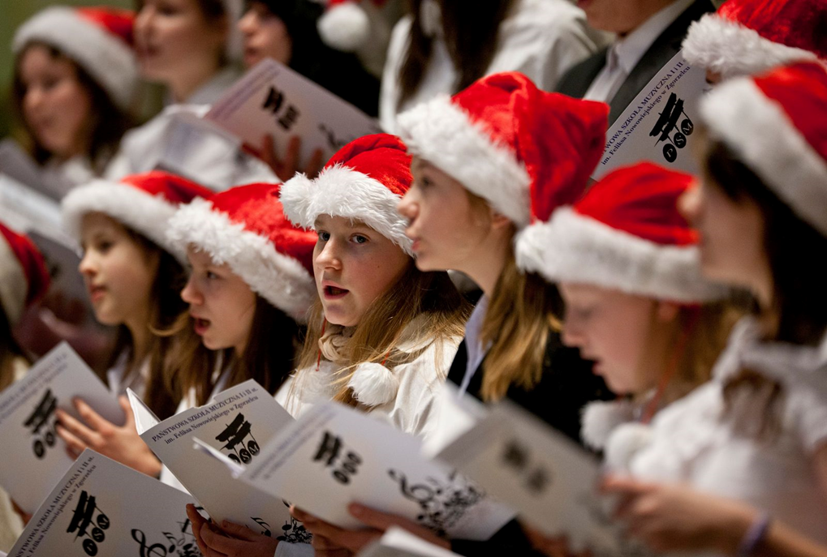
Weihnachts-chor Χριστουγεννιάτικη Χορωδία

